Slide 1


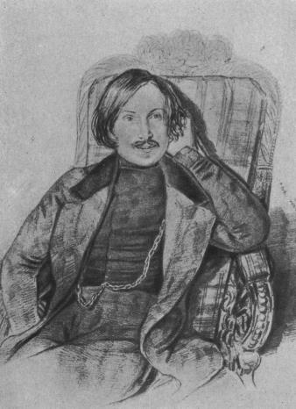

Slide 2
Waar gaat het boek over?
Is het een satire? Zo ja, waarop?
Hoe valt dat eigenlijk te beslissen? De verteller
Dode Zielen: Een Poëem
Toespelingen
Mysteriaal plan

Slide 3
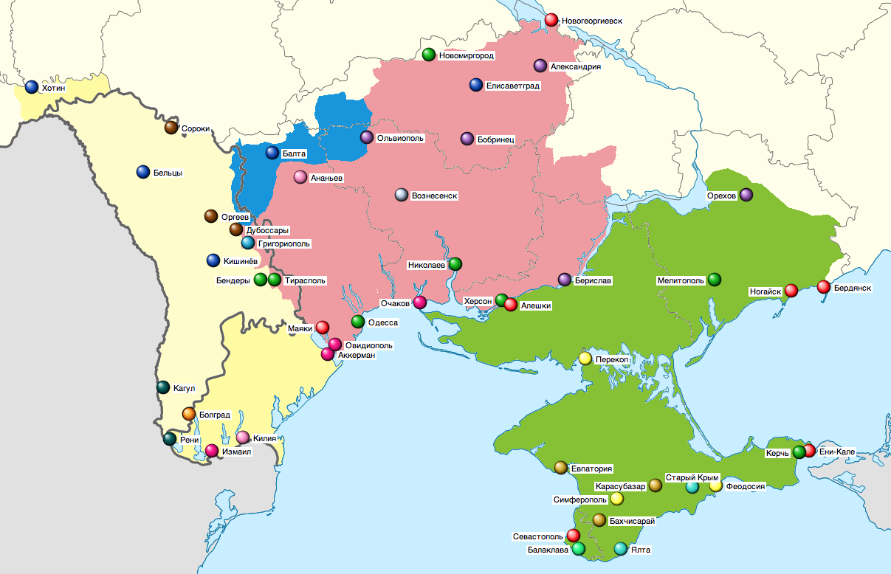
Bessarabië Cherson Taurida

Slide 4
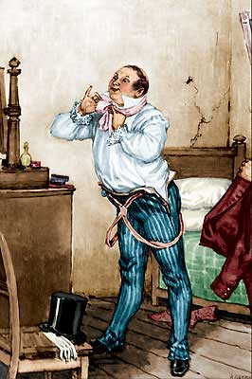
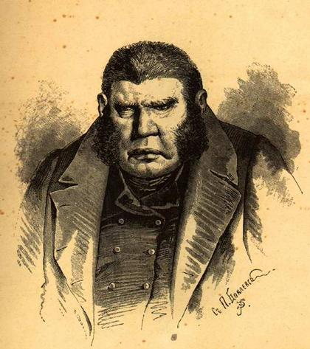
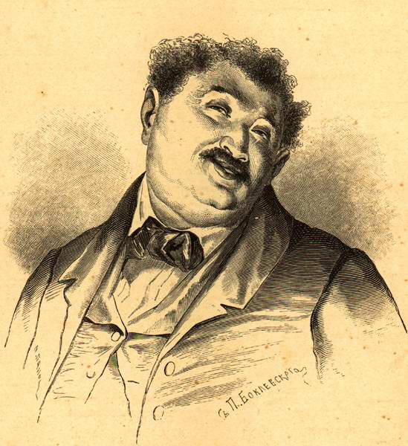
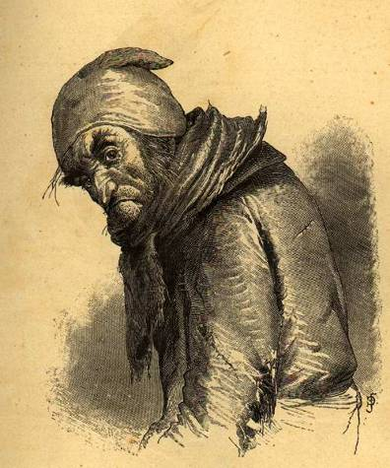
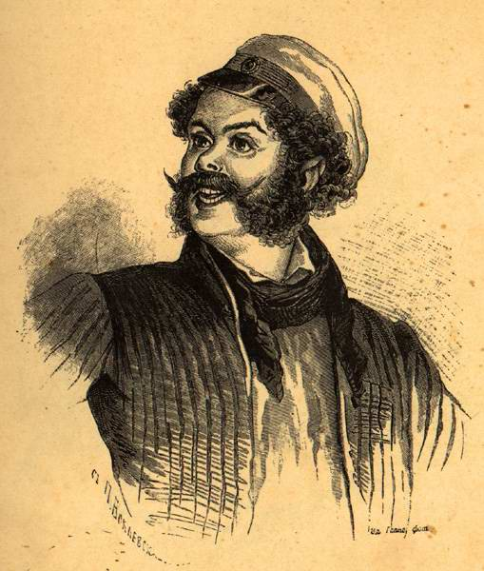
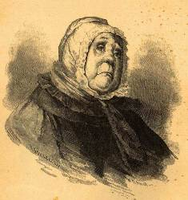

Slide 5
186:
De auteur vindt het buitengewoon moeilijk de beide dames te benoemen op een manier dat er niet weer boze gezichten van komen, zoals in vroeger tijden wel gebeurd is. Een verzonnen achternaam noemen is gevaarlijk. Wat voor naam je ook verzint, onvermijdelijk is er in een of ander hoekje van ons nu eenmaal grote land wel iemand te vinden die zo heet en onvermijdelijk laaiend wordt en gaat zeggen dat de auteur speciaal in het geheim is overgekomen om alles uit te dokteren - wat voor iemand hij is, in wat voor schapebontje hij rondloopt, bij welke Agrafena Ivanovna hij over de vloer komt en wat zijn lievelingseten is.

Slide 6
Prins p.7: ..kortom - al degenen die men heren van het middelste echelon noemt. In het rijtuig zat een heer, niet heel knap, maar ook niet lelijk van uiterlijk, niet te dik, niet te dun; je kon niet zeggen dat hij oud was, maar al te jong kon je hem ook niet noemen. Zijn komst deed in de stad in het geheel geen stof opwaaien en ging van niet bijzonders vergezeld.
Timmer: In het rijtuig zat een heer, hij was geen schoonheid, maar evenmin een ontoonbare verschijning, niet te dik, maar ook niet te mager; iemand, van wie men niet kon zeggen dat hij oud was, maar ook niet piepjong. Zijn aankomst in de stad verwekte geen enkele opschudding en er ging niets opzienbarends aan gepaard.
Langeveld: In het rijtuig zat een heer, niet zo knap, maar ook niet lelijk, niet te dik en niet te dun; hij was niet oud, maar jong kon je hem ook niet noemen. Zijn komst liet de stad volkomen onberoerd en niemand schonk er enige aandacht aan.
In het rijtuig zat een heer, geen schoonheid, maar ook niet lelijk van uiterlijk, niet te dik, niet te dun; je kon niet zeggen dat hij oud was, echter ook weer niet zo dat hij te jong was. Zijn komst verwekte in de stad geen enkele opschudding en er ging niets opzienbarends aan gepaard.

Slide 7
‘In het winkeltje op de hoek, of beter, in het raam, was gevestigd een sbiten-verkoper met een roodkoperen samowar en een gezicht, even rood als de samowar, zodat men uit de verte zou kunnen denken dat er in het raam twee samowars stonden, als niet de ene samovar een pikzwarte baard had gehad.’
Prins p.8
‘In het winkeltje op de hoek, of beter gezegd in het raam ervan, was een honingdrankverkoper gevestigd met een roodkoperen samowar en een gezicht dat even rood zag als zijn samowar, zodat je uit de verte zou kunnen denken dat er in het raam twee samowars stonden, ware het niet dat een ervan een pikzwarte baard had’
Timmer
‘In het winkeltje op de hoek, of liever gezegd, in de etalage ervan, had een man een een limonadekiosk geopend met een roodkoperen samowar die al even rood zag als zijn gezicht, zodat je uit de verte kon denken dat er twee samowars in de etalage stonden, ware het niet dat de ene samovar een pikzwarte baard had’
Langeveld
‘In het kraampje, of beter gezegd in het raam, op de hoek zat een verkoper van mede met een roodkoperen samowar en met een gezicht dat even rood was als zijn samowar, zodat het uit de verte had kunnen lijken of er twee samowars in het raam stonden, als de ene geen pikzwarte baard had gehad.’

Slide 8
Selifan tegen de appelschimmel: “Doe je werk, jij Duitse pantalonmaker / pantalondrager!”
Prins p.41
“Werken jij, Duitse pantalonner die je bent!”
Timmer
“Doe je plicht, jij Duitse pantoffelheld!”
Langeveld
“Werken jij, Duits onderkruipsel!”

Slide 9
Kolonel Kosjkarjov: “dat je de helft van de Russische boeren maar in Duitse broeken hoefde te steken, of de wetenschappen zouden opbloeien, de handel zou groeien en in Rusland zou een gouden eeuw aanbreken” (324).
“Vasili beweerde altijd dat huisbedienden geen aparte klasse waren; iets opdienen kon iedereen, daar hoefde je niet speciaal iemand voor te hebben; dat zolang een Rus in een hemd en een boerenkaftan rondliep, hij in orde was, en behendig en niet lui, maar zodra hij een Duitse pandjesjas aantrok, dan werd hij ineens lomp, onhandig en lui, dan trok hij geen schone hemden meer aan, ging nooit meer naar het badhuis, sliep in zijn pandjesjas en liep onder die Duitse jas vlooien en een ontelbare hoeveelheid luizen op” (354)
Belinski: “Goed, een frak of een pandjesjas aandoen in plaats van een schapepels, een blauwe kiel of een bruingrijze kaftan betekent nog niet een Europeaan worden; maar waarom interesseren zich bij ons in Rusland alleen diegenen die zich op z’n Europees kleden voor onderwijs, of lezen wel eens wat, of ontwikkelen liefde en smaak voor de schone kunsten?”

Slide 10
Selifan tegen de appelschimmel (p.41)
“Werken jij, Duitse pantalonner die je bent!”
“Oei, barbaar! Verdomde Bonapart!”
“[dat] Tsjitsjikov wellicht de verklede Napoleon was, dat de Engelsen er naar verluidt als van oudsher jaloers op waren dat Rusland zo groot en uitgestrekt was (...) En nu hadden ze hem misschien echt van het eiland Sint-Helena vrijgelaten en drong hij zogenaamd als Tsjitsjikov Rusland binnen, maar hij was in werkelijkheid Tsjitsjikov helemaal niet.” (215)

Slide 11
“bij nadere beschouwing vond ieder voor zich dat als Tsjitsjikov zich een kwartslag draaide, zijn gezicht van opzij heel erg op het portret van Napoleon leek. De commissaris, die aan de campagne van 1812 had meegedaan en Napoleon persoonlijk had gezien, moest wel toegeven dat deze zeker niet groter van stuk was geweeest dan Tsjitsjikov en dat je van Napoleons gestalte ook niet kon zeggen dat hij al te dik was, maar ook weer niet dun.” (215)
In het rijtuig zat een heer, niet heel knap, maar ook niet lelijk van uiterlijk, niet te dik, niet te dun; je kon niet zeggen dat hij oud was, maar al te jong kon je hem ook niet noemen.

Slide 12
Prins: “dat je van Napoleons gestalte ook niet kon zeggen dat hij al te dik was, maar ook weer niet dun.”
idem: niet te dik, niet te dun; je kon niet zeggen dat hij oud was, maar al te jong kon je hem ook niet noemen.
Timmer: “dat hij van postuur niet te dik, maar ook niet te mager moest worden genoemd”
idem: “niet te dik, maar ook niet te mager; iemand, van wie men niet kon zeggen dat hij oud was, maar ook niet piepjong.
Langeveld: “dat van Napoleons figuur eveneens gezegd kon worden dat het niet te dik, maar ook weer niet te dun was”
idem: “niet te dik en niet te dun; hij was niet oud, maar jong kon je hem ook niet noemen”

Slide 13
Prins 42
“Neem nou onze heer, die respecteren ze allemaal, want hij heeft in staatsdienst gezeten, hoor je, hij is een collecteraad.”
Timmer
“Neem onze heer en meester maar eens, iedereen heeft respekt voor hem, en dat komt, omdat-ie in staatsdienst is geweest, een kollege-raad, dat is-ie...”
Langeveld
“Een goed mens, daar heeft iedereen respect voor. Meneer ook, die is bij iedereen geacht, die is in staatsdienst geweest, die is collectieraad”
“Onze heer hier wordt door iedereen gerespecteerd, want hij heeft, hoor je, tsarendienst vervuld, hij is een swielsraad” (skoléskoj sovjetnik - kollézjski sovjetnik)
...alleen twee Russische boerenkerels die tegenover het hotel voor de deur van een kroeg stonden, maakten enkele opmerkingen, die overigens eerder op de equipage dan op de inzittende betrekking hadden: ‘Moet je dat wiel daar ’s zien!’ zei de een tegen de ander. ‘Wat denk je, als dat wiel bijgeval naar Moskou moet, zou-ie dat dan halen of niet?’’Jawel,’ antwoordde de ander. ‘Maar Kazan haalt-ie toch zeker niet , hè?’ ‘Kazan niet,’ antwoordde de ander.

